Slide 1
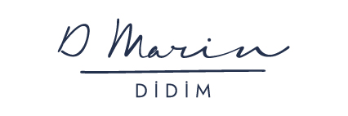
 | 2023 YILINDA GERÇEKLEŞTİRİLMESİ PLANLANAN |  |  |  |  |  | ENVIRONMENTAL EDUCATION ACTIVITIES
 | ÇEVRE EĞİTİM ETKİNLİKLERİ |  |  |  |  |  | PERFORMED DURING 2023 SEASON
 | Etkinlik adı | Hedef grup | Etkinlik yeri | Planlanan Tarih |  |  | Name of the activity | Target group | Place of the activity | Date of the activity
1 | Sıfır Atık Konusunda Marina Misafirlerinin Bilinçlendirilmesi | Marina Yat Misafirleri | Dmarin Didim Marina | 2023 Mart |  | 1 | Raising awareness about Zero Waste Management | Marina Yacht owners and crews | Dmarin Didim Marina | March 2023
2 | Halk Plajı Temizliği | Gönüllüler, D-Marin Çalışanları ve Didim Halkı | Halk Plajı | 2023 Haziran |  | 2 | Cleaning the Manastır Bay Public Beach | Volunteers, D-Marin Employees and Didim People | Manastır Bay Beach | June 2023
3 | Çevre Bilinci ile Denizciliğin Tanıtımı, çevre koruma ve biliçlendirme konferansı | Denizcilik Yüksek okul Ve Lise Öğrencileri | Dmarin Didim Marina | Eğitim-Öğretim Sezonu Boyunca |  | 3 | Promotion of Maritime with Environmental Awareness, environmental protection and awareness conference | Maritime High School Students | Dmarin Didim Marina | 2023 Educational Period

